Slide 1
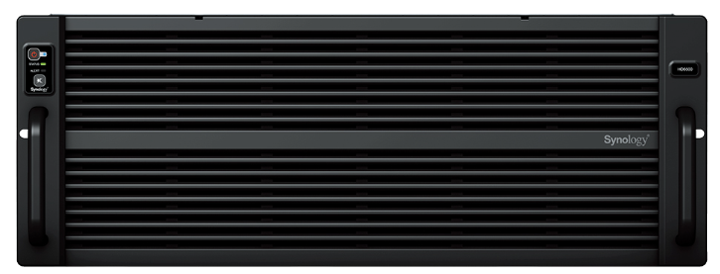
Synology 儲存規劃說明
HD6500 1PB
備份儲存規劃
硬體配置 · 儲存空間配置 · Volume 規劃建議
Synology HD6500 · 4U 60-bay

Slide 2
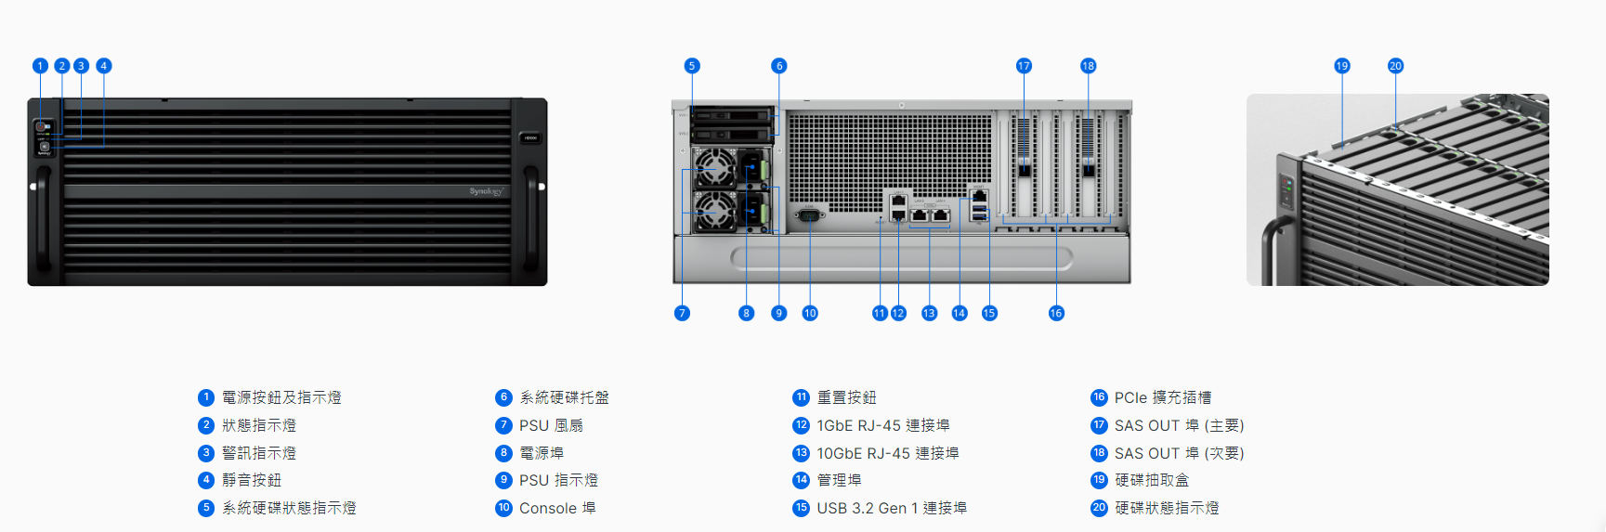
01 硬體
HD6500 硬體配置圖
480GB SSD ×2
DSM 系統碟 · RAID 1 保護
系統碟與資料碟分離：DSM 安裝於 2 顆 480GB SSD（RAID 1），60 個硬碟槽全數作為資料儲存空間。
Synology HD6500 · 1PB 備份儲存規劃
02

Slide 3
02 儲存空間
主機儲存空間配置 – HD6500
RAID 6
Group 1
20TB NL-SAS HDD ×20
Volume 1
327TB
總可用容量
981TB
RAID 6
Group 2
20TB NL-SAS HDD ×20
Volume 2
327TB
60
顆 20TB NL-SAS HDD
3
組 RAID 6，每組 20 顆
RAID 6
Group 3
20TB NL-SAS HDD ×20
Volume 3
327TB
3
個 Volume，各 327TB
每組 RAID 6 由 20 顆 20TB 硬碟組成，可容許同時 2 顆硬碟故障，可用容量約 327TB。
Synology HD6500 · 1PB 備份儲存規劃
03

Slide 4
03 Volume 規劃
Volume 配置方式比較
方案一
建議
方案二
依 RAID Group 建立獨立 Volume
合併為單一 Volume A
Volume 1 / 2 / 3，各 327TB
Volume A，共 981TB
✓
故障重建影響範圍小
!
重建影響整個 Volume
硬碟故障 rebuild 時不影響其他 Volume；例如修復 RAID Group 1，只影響 Volume 1。
任一 RAID Group 進行 rebuild 時，整個 Volume A 都會受到影響。
✓
IO 確實寫入對應硬碟
!
IO 集中於部分硬碟
資料寫入該 Volume 所屬 RAID Group 的硬碟，IO 分配明確可控。
資料量在 327TB 以下時，RAID Group 2 / 3 的 HDD 都不會有 IO。
Synology HD6500 · 1PB 備份儲存規劃
04

Slide 5
04 架構
Synology 儲存空間架構
Share Folder
1
Share Folder
File Level LUN
Volume
2
Btrfs
Block Level LUN
RAID Group
Disk Pool
3
RAID Group
RAID Group
RAID Group
RAID Group
RAID Group
Disk
4
SSD
SATA HDD
SAS HDD
Synology HD6500 · 1PB 備份儲存規劃
05

Slide 6
謝謝聆聽
Q & A

